Slide 1


计算机图形学第二次实验
第九组汇报
汇报人：71117402 张婧媛
小组成员：71117201 姜子玥
71117205 丁婧伊
71117402 张婧媛

Slide 2
目 录
CONTENTS
Part 01
Part 02
Part 03
Part 04
实验构想
实验过程
问题&总结
成果展示

Slide 3

01
实验构想
START

Slide 4


主题：多对象场景的变换和观察
上一次实验
版本1：
绕粉色小电视转圈圈的黑白小电视
Wait！

Slide 5


哔哩哔哩 (゜-゜)つロ 干杯~

Slide 6
02
实验过程
START

Slide 7

”
场景漫游
实验过程
物体运动
添加模型

Slide 8
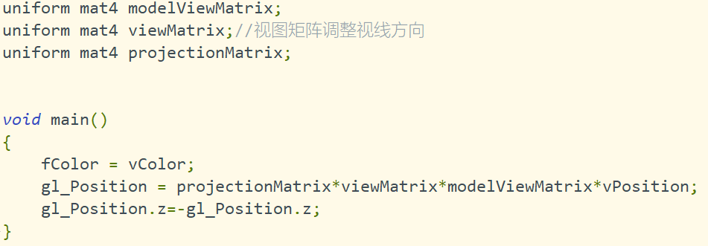
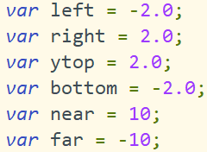
正交透视
Notes:
定时循环

Slide 9
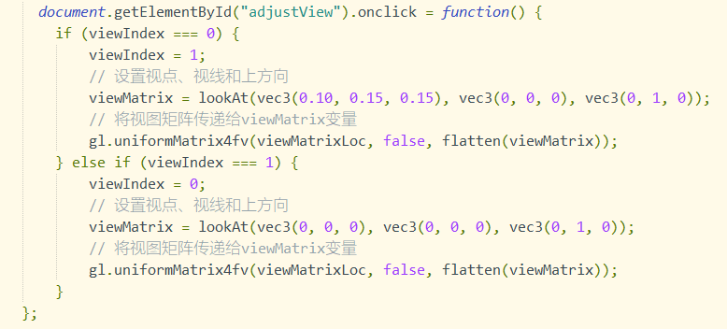


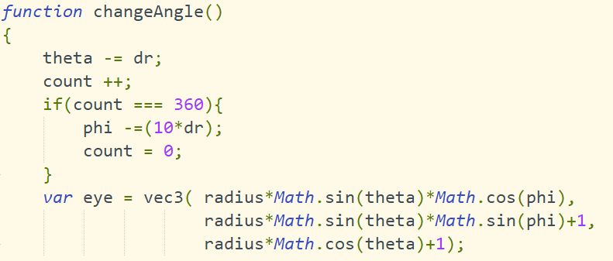
场景漫游
Notes:
定时循环

Slide 10
物体运动

Slide 11
03
问题&总结
START

Slide 12
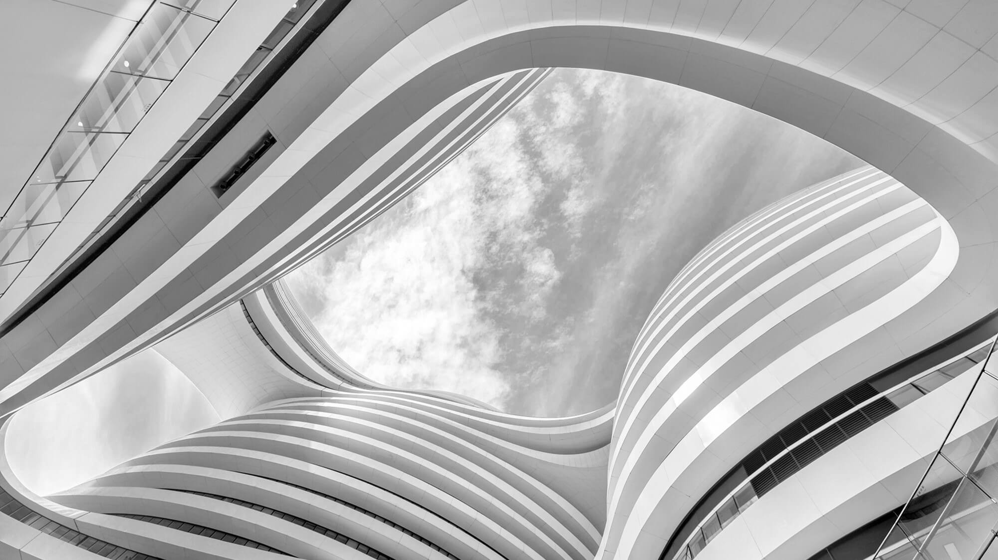
问题&总结
设计怎样的漫游路径？
不同函数的场景漫游效果
视角变换飞起来了？
“
”
怎样较清晰地体现物体自身变换和视角变换的区别？
静止的参照物，两个不同运动方向的物体

Slide 13
04
成果展示
START

Slide 14
THANKS!
第九组： 71117201 姜子玥
71117205 丁婧伊
71117402 张婧媛

